Slide 1
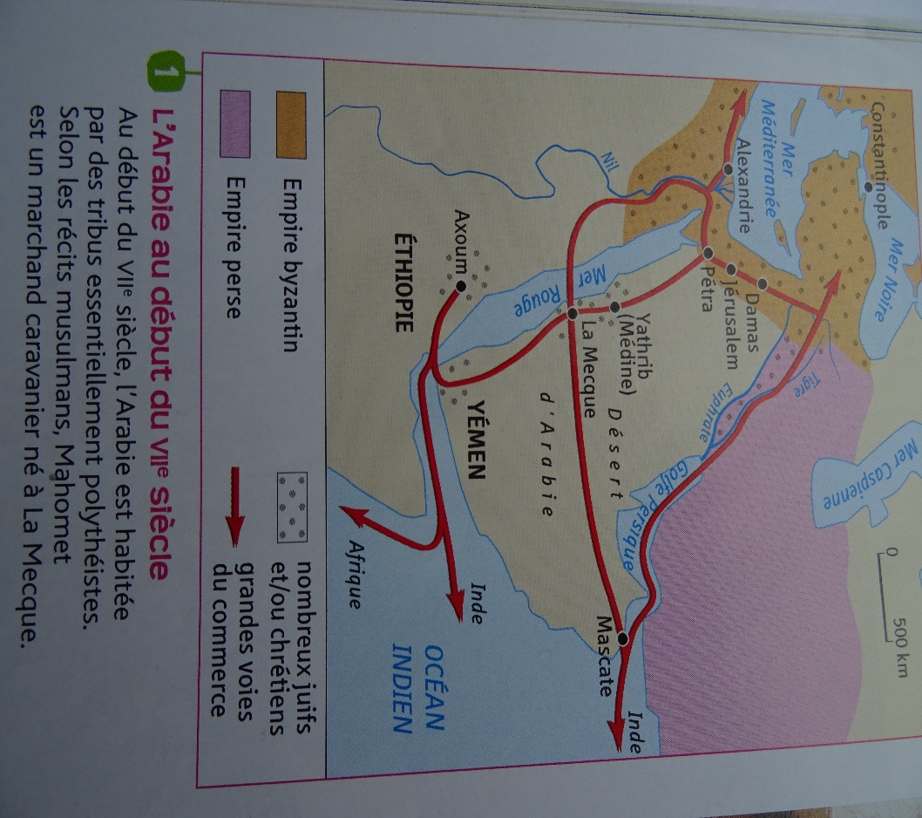
Question:
Présentez la situation de l’Arabie avant l’islam

Slide 2
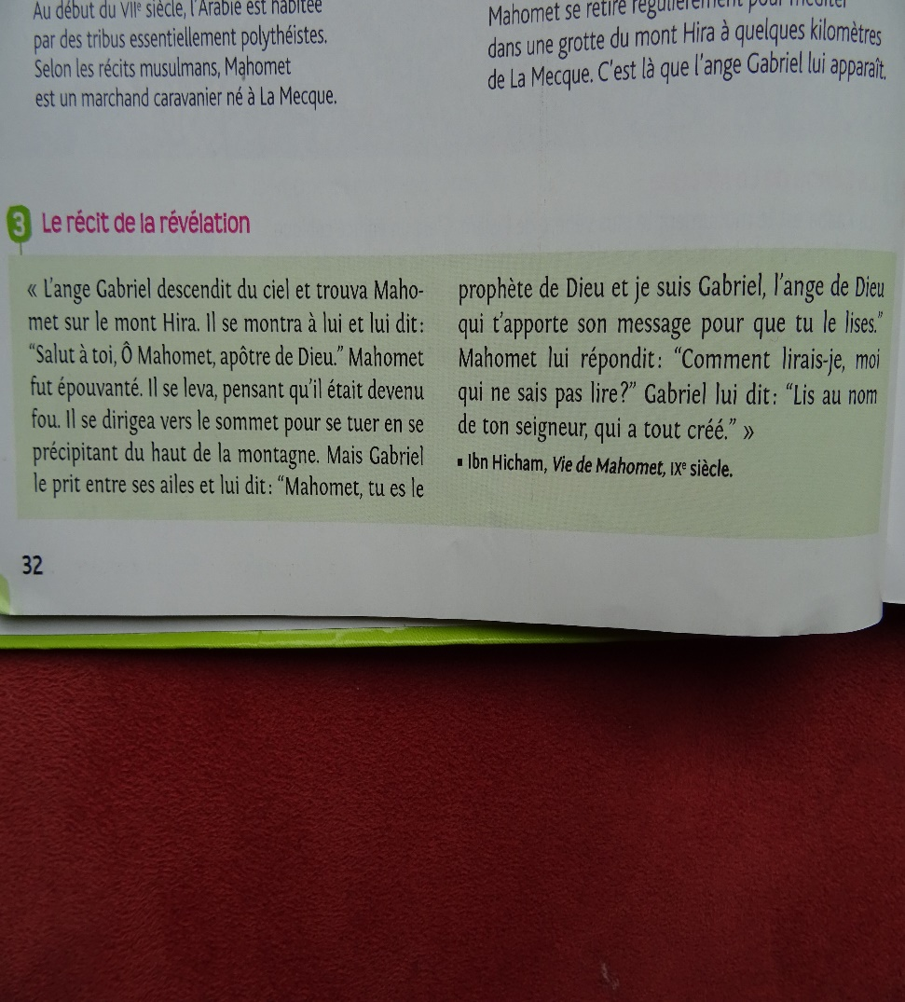
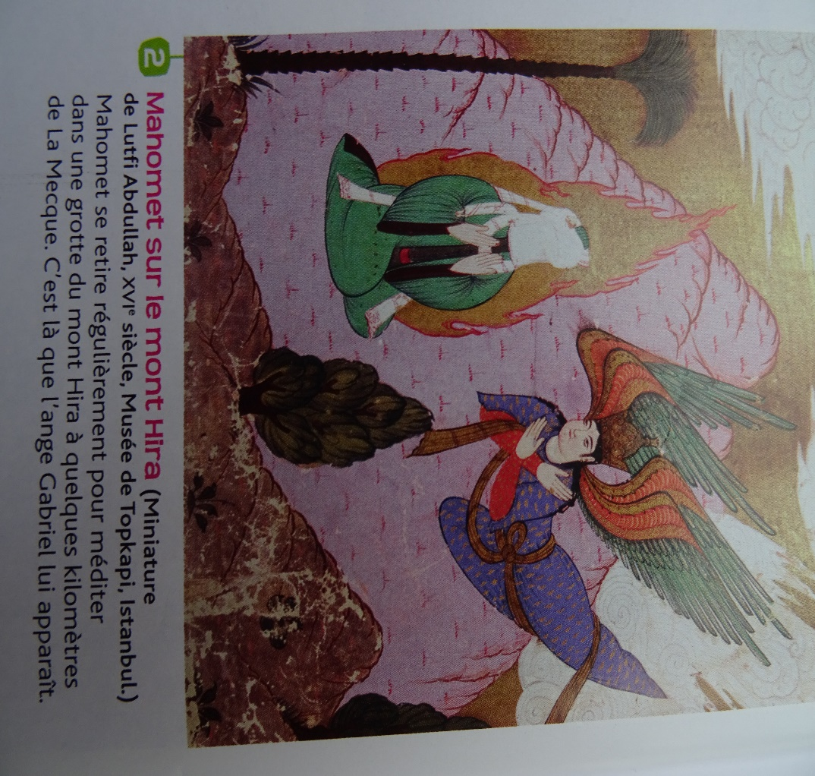
Questions:
Racontez et expliquez la révélation de Mahomet ?

Slide 3
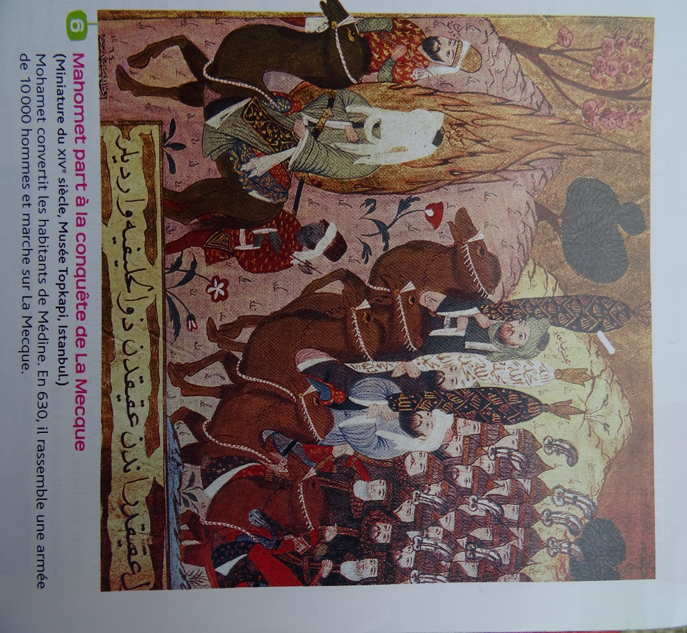
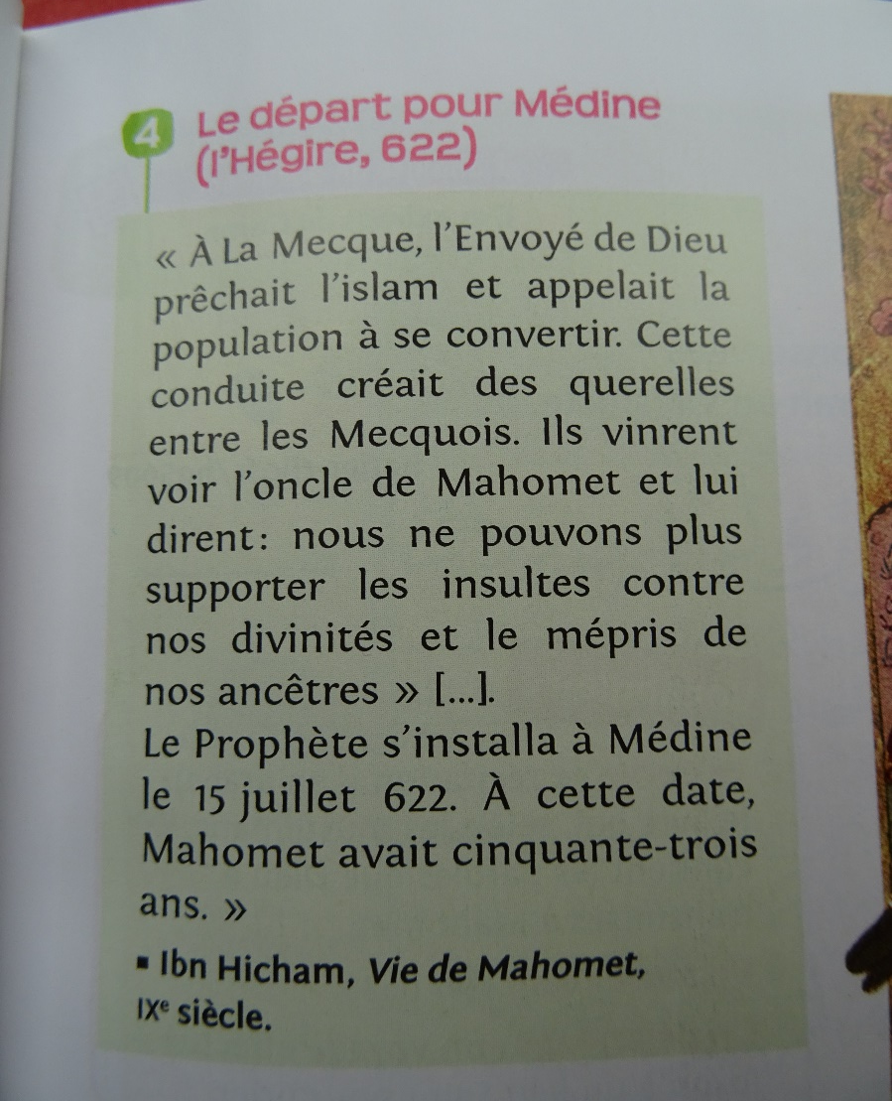
Questions:
Expliquez comment Mahomet étend l’islam?

Slide 4
COMPETENCE SOCLE COMMUN: Je pratique différents langages (Raconter comment est né l’Islam d’après les récits) D 1, 2, 4
A partir des réponses aux documents 1 à 3:
Racontez la naissance de l’islam d’après les récits musulmans

Slide 5
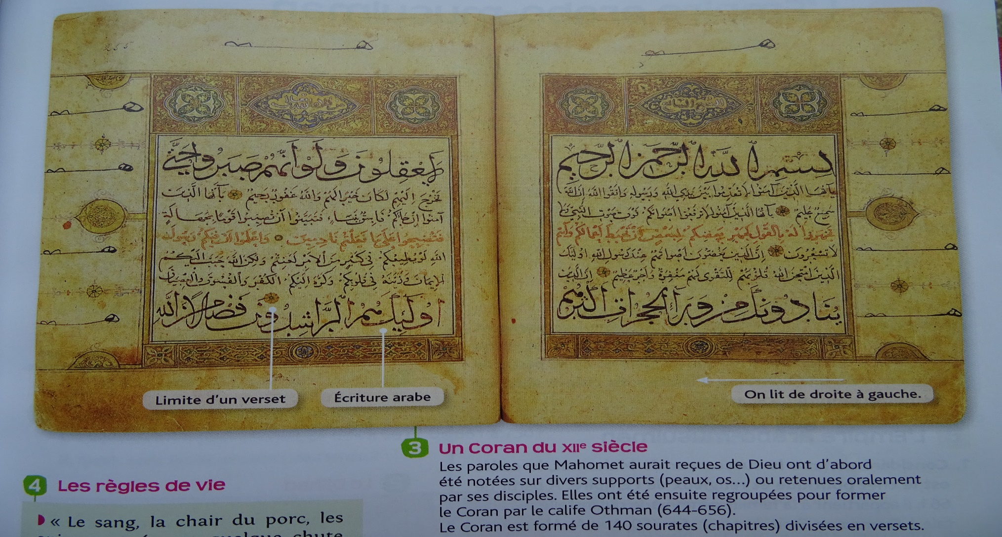
COMPETENCES SOCLE COMMUN : J’analyse un document (extraits du Coran,) D 1, 2
Question:
En quelle langue est écrit le Coran? Pourquoi est-il considéré comme sacré par les musulmans?

Slide 6
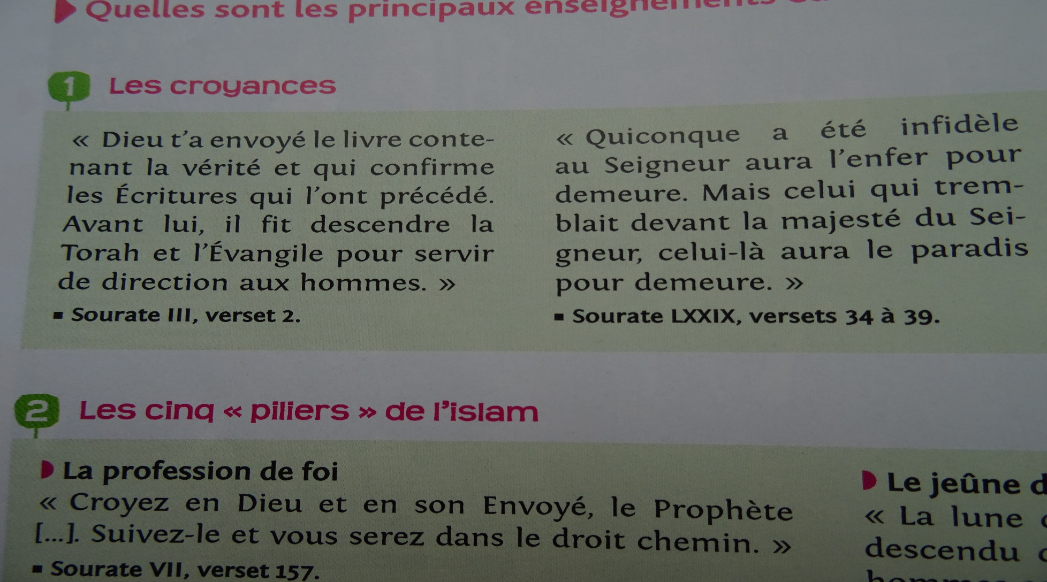
Question:
L’islam s’oppose-t-il au Christianisme et au judaïsme?

Slide 7
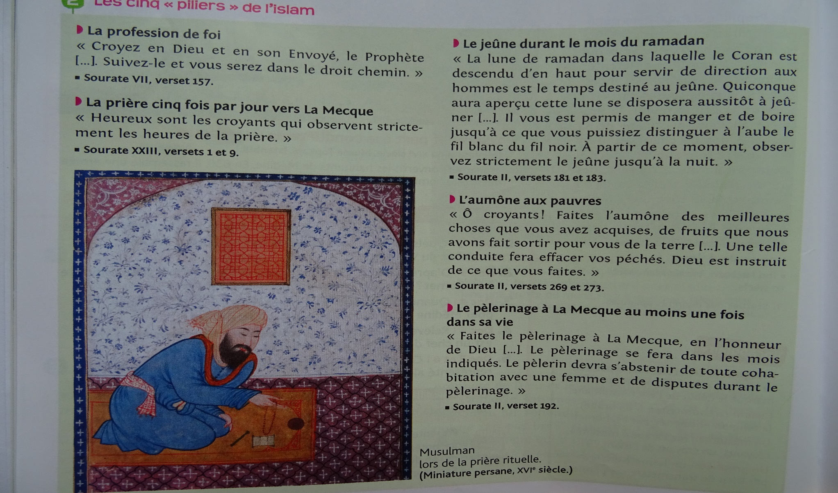
Questions:
En quoi les musulmans doivent-ils croire?
Quels sont les cinq piliers de l’islam?

Slide 8
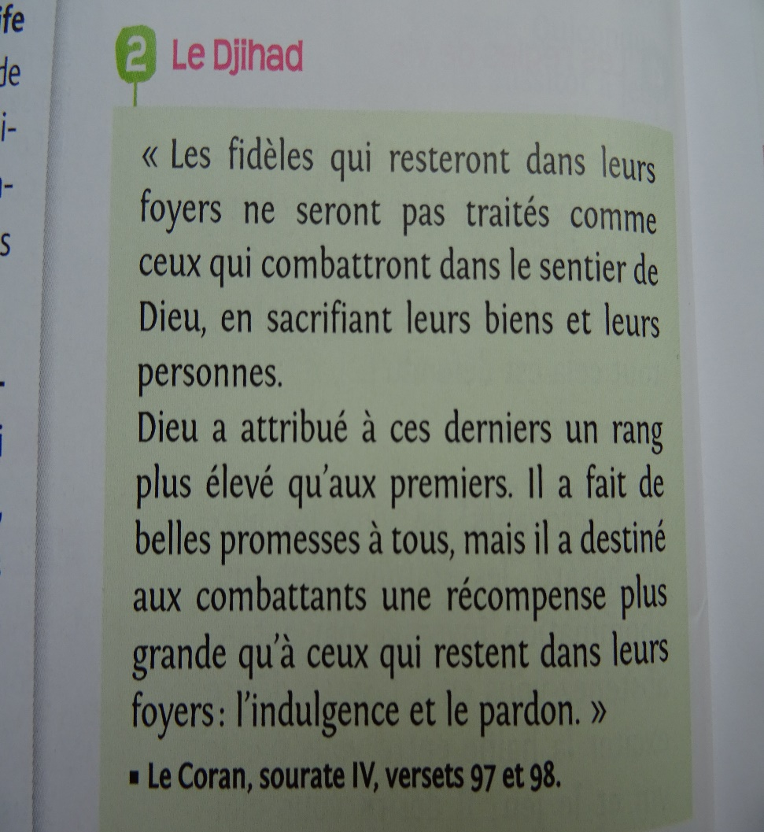
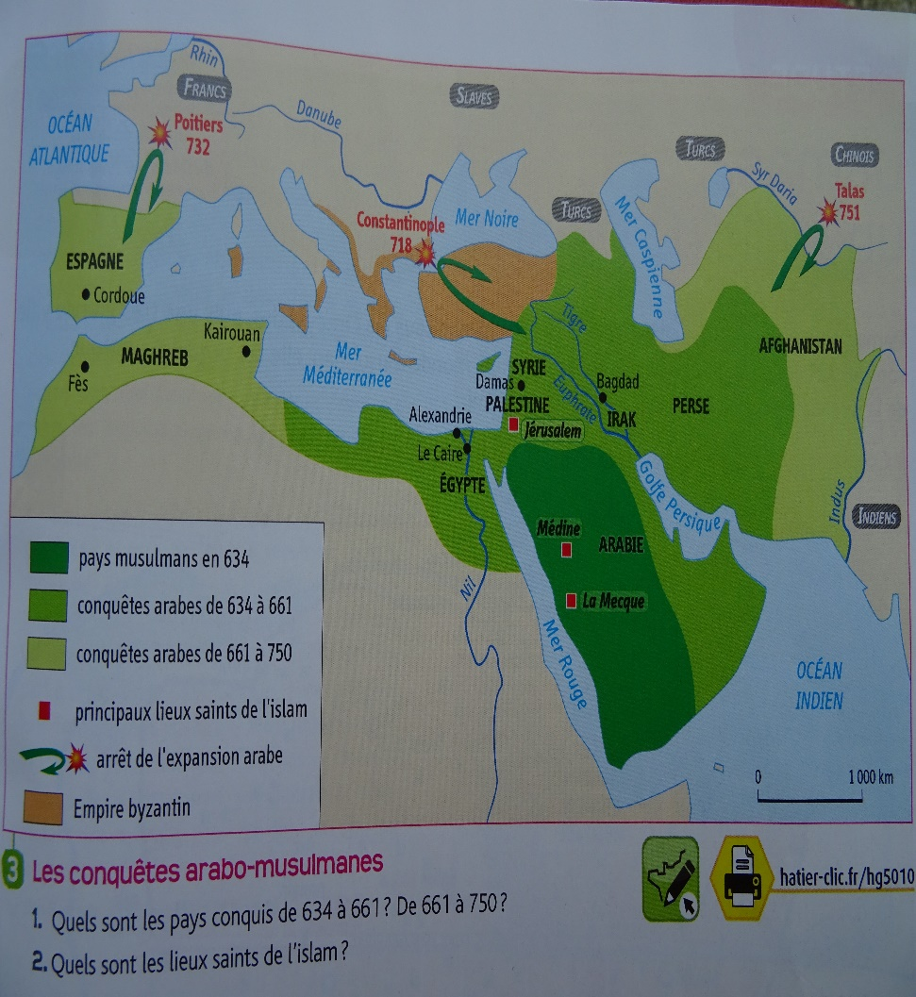
Questions:
Quelles sont les conquêtes arabo-musulmanes de 634 à 750
Quels sont les lieux saints de l’islam?

Slide 9
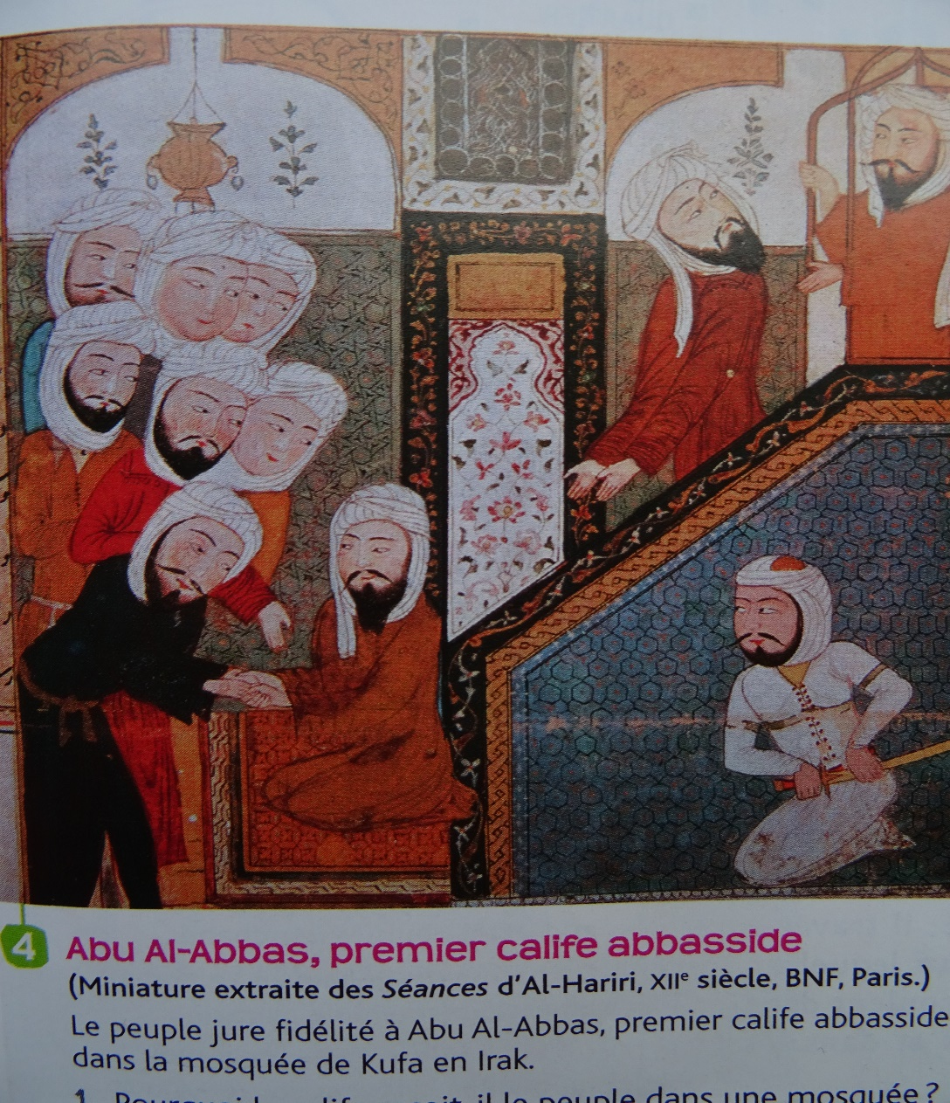
Question:
Qu’est-ce qu’un calife?

Slide 10
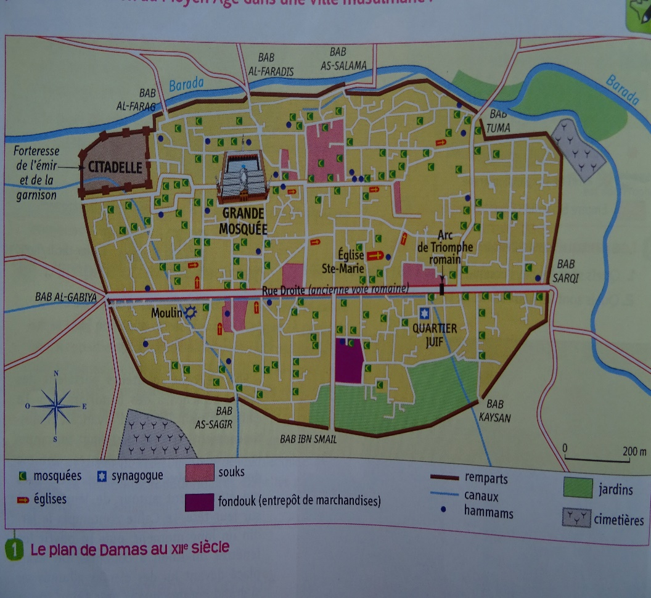
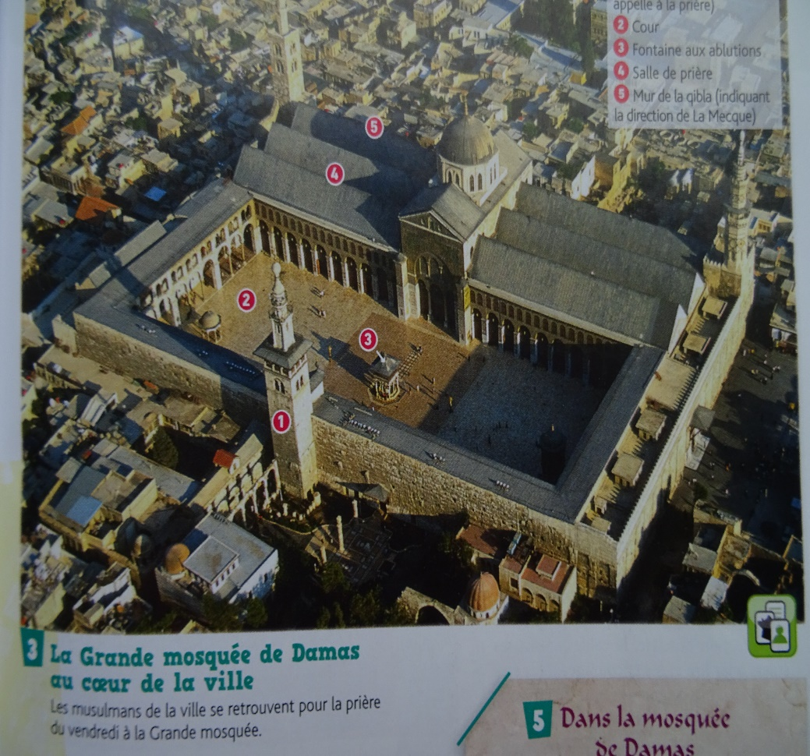
J’analyse un document (un plan de la ville de Damas, la grande mosquée de Damas) D 1, 2
Questions:
Classez les constructions de la ville selon leur fonction (religieuse, commerciale et loisirs) puis décrivez la grande mosquée de Damas

Slide 11
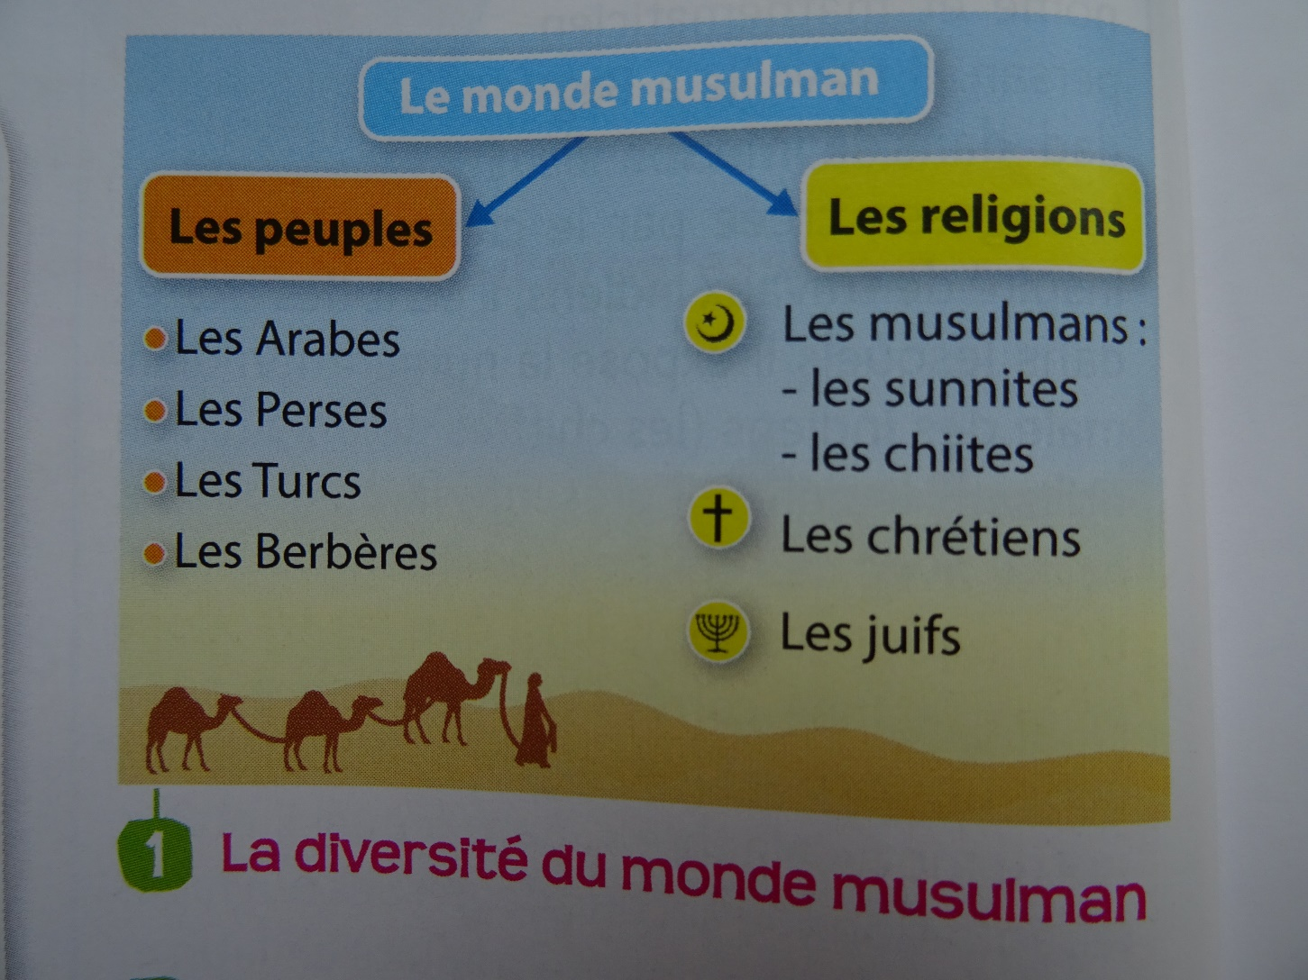
Questions:
Qui vit dans le monde musulman?

Slide 12
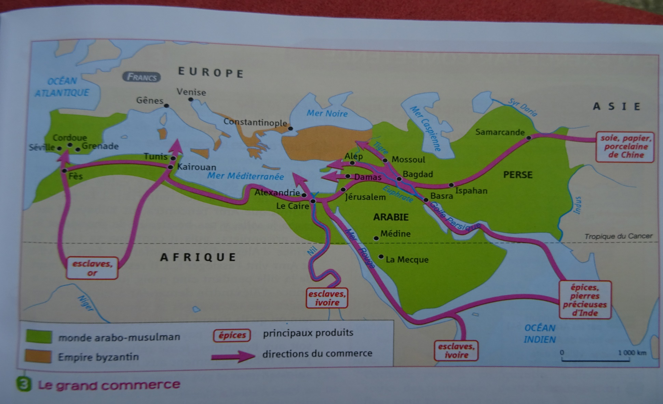
Question:
Quelle est la relation du monde musulman avec l’empire byzantin

Slide 13
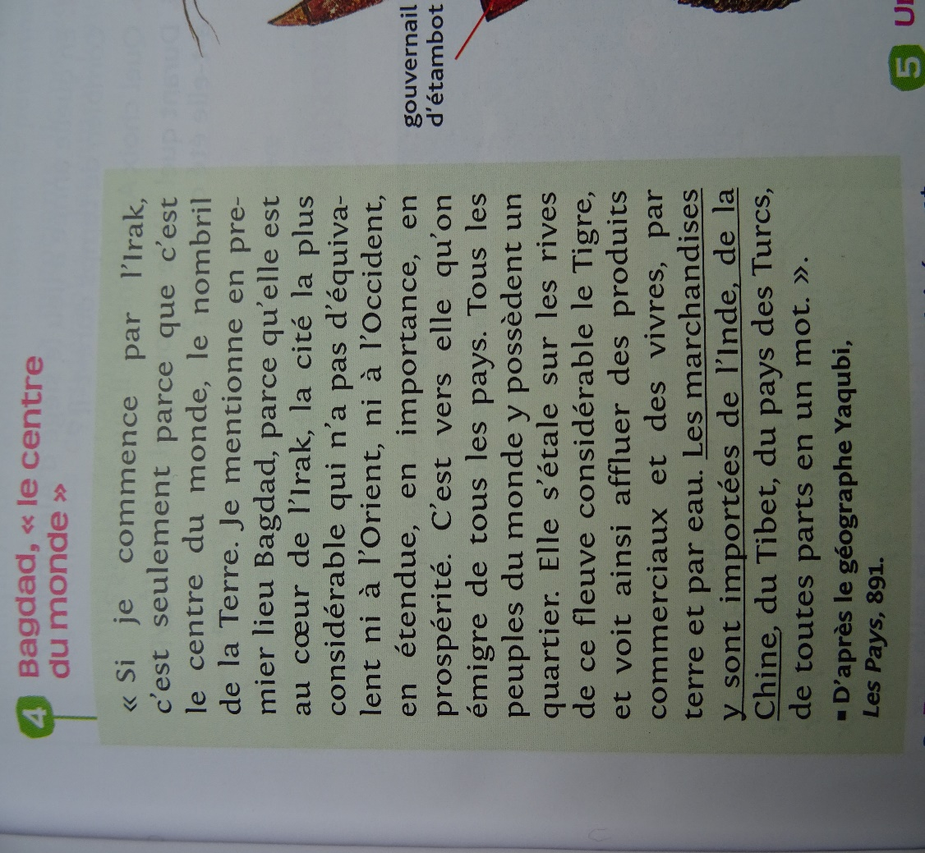
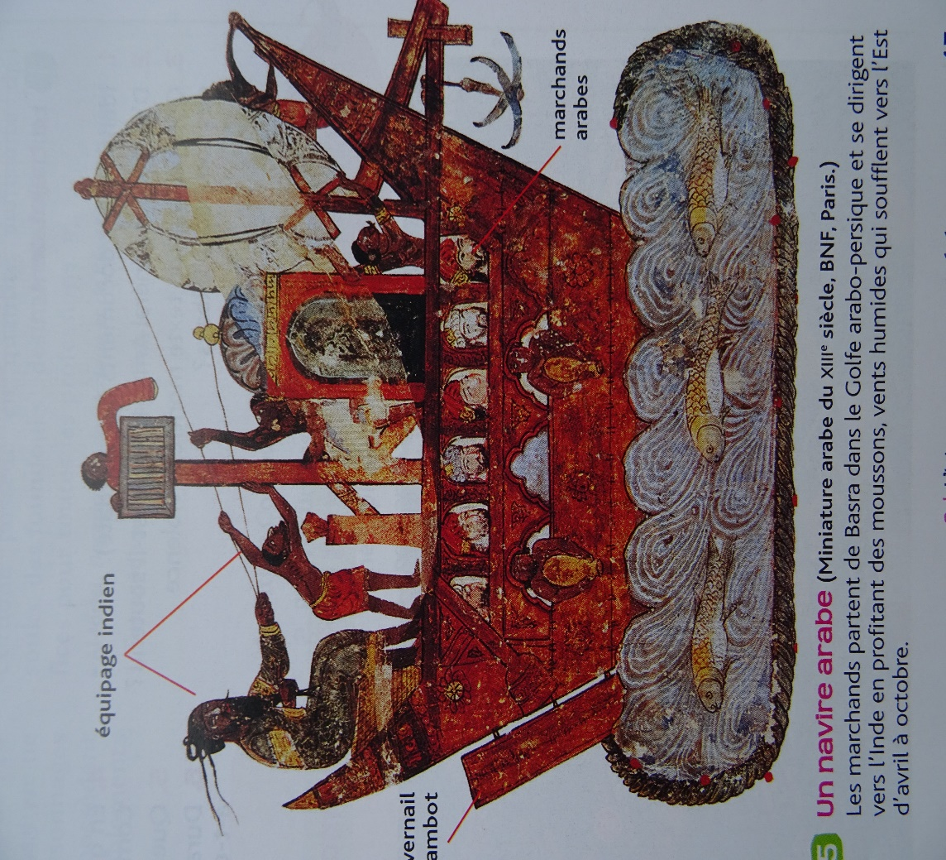
Question:
Pourquoi la ville est un carrefour commercial?

Slide 14
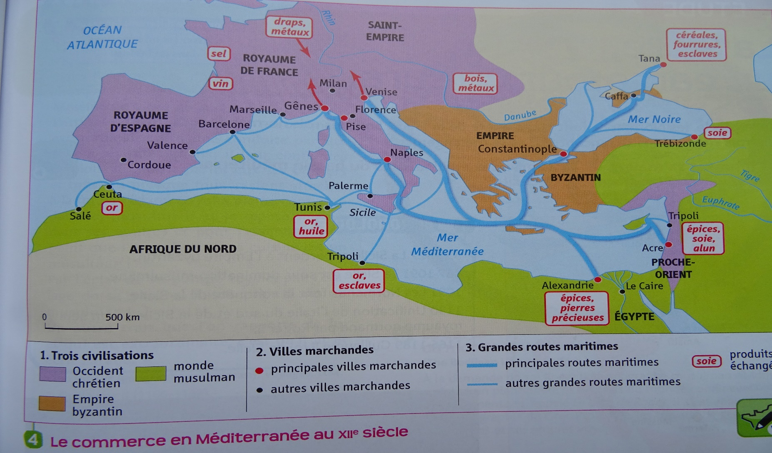
COMPETENCES SOCLE COMMUN : Je me repère (situer le commerce en méditerranée) D 1, 2, 4
Questions:
Quelles sont les principales villes marchandes en méditerranée?
Quels sont les produits échangés?
Quelles sont les grandes routes marchandes?

Slide 15
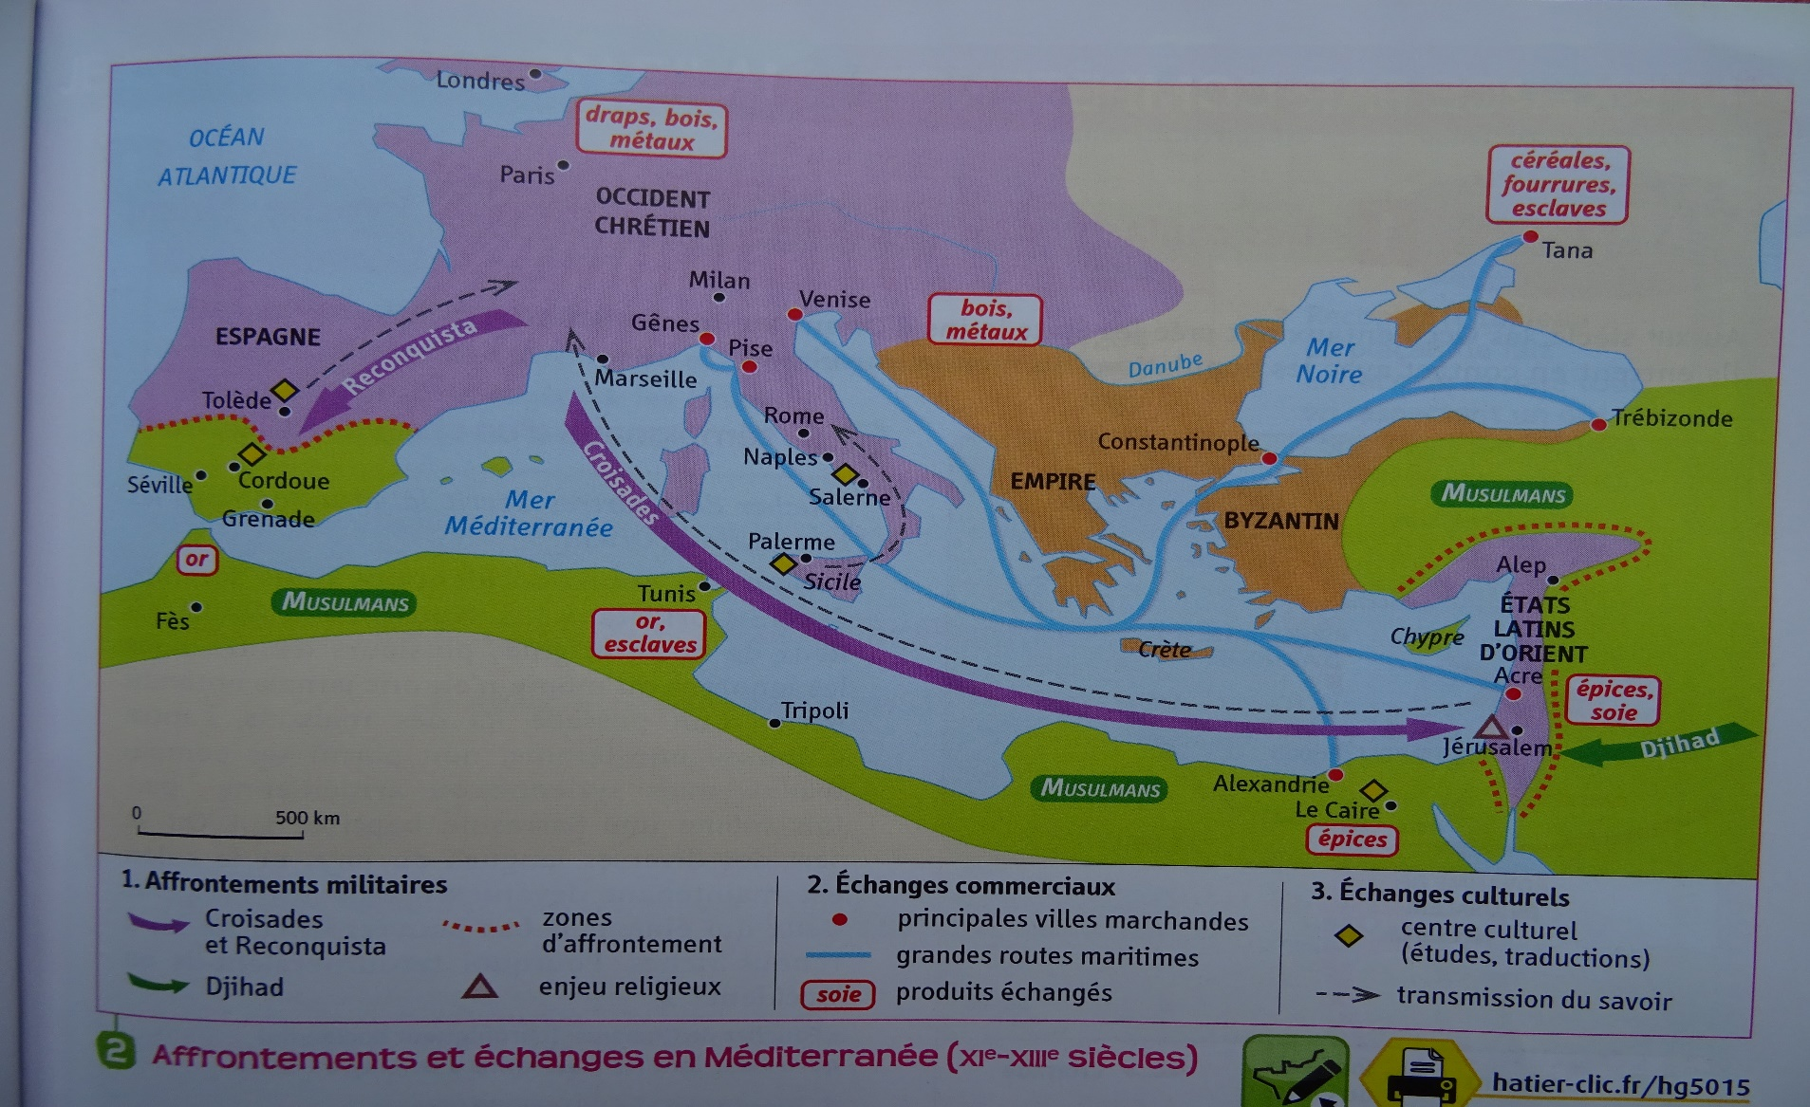
COMPETENCES SOCLE COMMUN : Je pratique différents langages (réaliser un schéma sur les affrontements en Méditerranée) D 1, 2, 4
Questions:
Quels sont les affrontements militaires et les échanges en méditerranée?

Slide 16
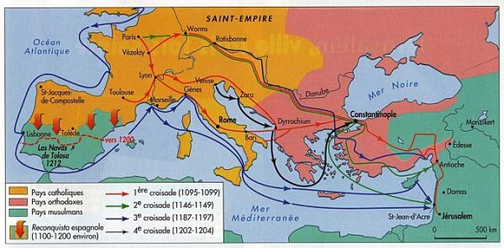
COMPETENCES SOCLE COMMUN : Je pratique différents langages (réaliser un schéma sur les affrontements en Méditerranée) D 1, 2, 4
Question:
Quels affrontements ont eu lieux entre 1095 et 1204 en Méditerranée?

Slide 17
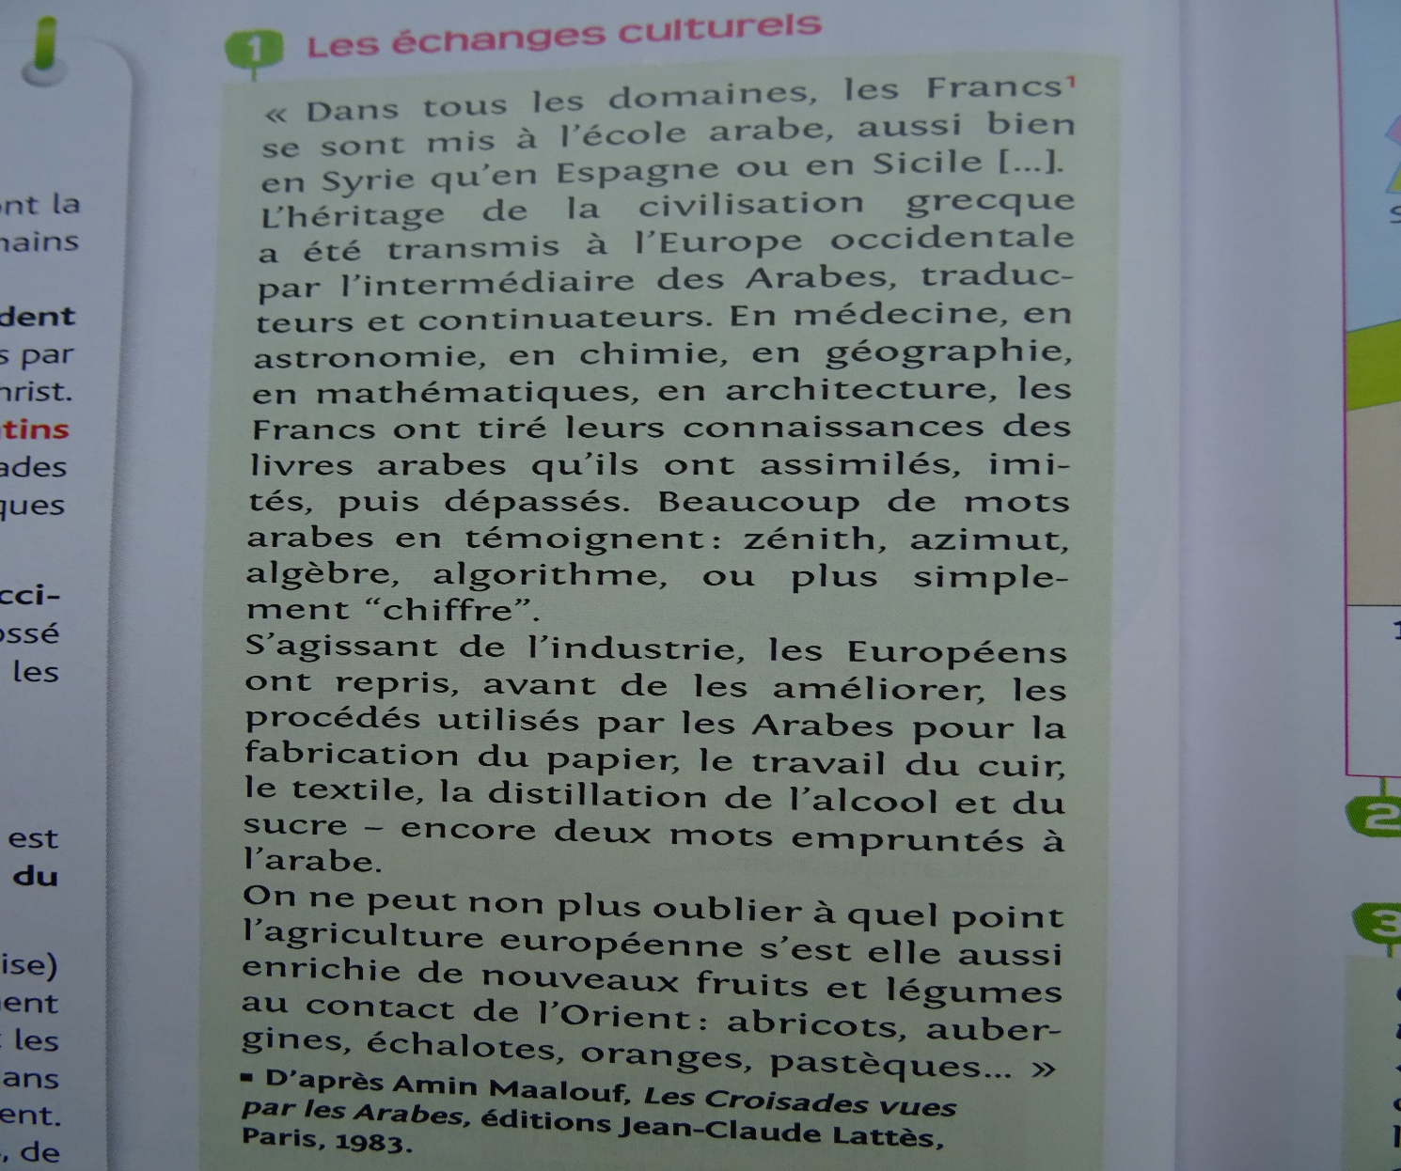
Questions:
Dans quels domaines les échanges ont-ils été importants?

Slide 18
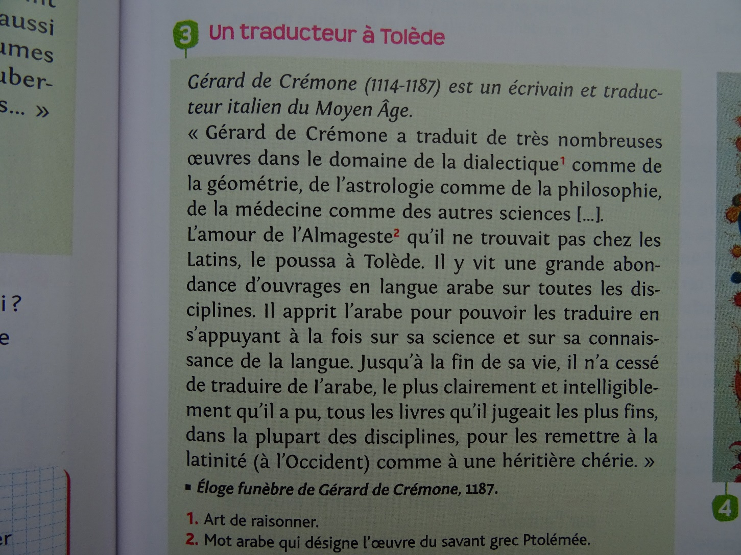
Question:
A quels domaines de la science appartiennent les traductions?

